Slide 1

1
PROYECTO DE INVESTIGACIÓN II
Jheyson F. Villavisan B

Slide 2

2
6041 PROYECTO DE INVESTIGACION I
Semana | Fechas | Nombre
1 | 3 febrero – 7 febrero | Introducción – Generalidades presentación informe. Reglamento de trabajos de grado y modalidades.
2 | 10 febrero – 14 febrero | Título, Objetivos y alcance de un proyecto de investigación
3 | 17 febrero – 21 febrero | Socialización
4 | 24 febrero – 28 febrero | Revisión del estado del Arte – Revisión del estado de la técnica – Vigilancia tecnológica
5 | 3 marzo – 7 marzo | Socialización
6 | 10 marzo – 14 marzo | Definición de Anteproyecto (Borrador Informe IEEE)
7 | 17 marzo – 21 marzo | Metodología
8 | 24 marzo – 28 marzo | -
9 | 31 marzo – 4 abril | Socialización
10 | 7 abril – 11 abril | Cronograma – Presupuesto
11 | 14 abril – 18 abril | -
12 | 21 abril – 25 abril | Socialización
13 | 28 abril – 2 mayo | Entrega 1er Borrador Anteproyecto
14 | 5 mayo – 9 mayo | Resultados Esperados
15 | 12 mayo – 16 mayo | Socialización
16 | 19 mayo – 23 mayo | Socialización
17 | 26 mayo – 30 mayo | Socialización
18 | 2 junio – 6 junio | Entrega de Anteproyecto
*Definición de Anteproyecto: Documento con selección de tema, presentación de problemática a atender o necesidad, objetivos y alcance del proyecto.
Lunes: 20:10 – 21:30

Slide 3
3
PROYECTO DE INVESTIGACIÓN II
¿Qué es un presupuesto?

Slide 4
4
PROYECTO DE INVESTIGACIÓN II
¿Qué es un presupuesto?
Un plan que estima ingresos y gastos durante un periodo de tiempo. Suele incluir salarios, suministros, alquieleres, servicios entre otros. Son una herramienta para identificad la viabilidad económico técnica de un proyecto de investigación.

Slide 5
5
PROYECTO DE INVESTIGACIÓN II
Actividad
En grupos de 5 personas elaborar un presupuesto para el siguiente proyecto de investigación y presentar al grupo.

Slide 6
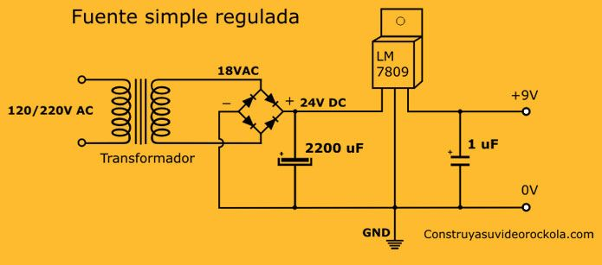
6
PROYECTO DE INVESTIGACIÓN II
Actividad
Objetivo del proyecto
Elaborar un prototipo de una fuente regulada para producción y fabricación en el exterior en lotes de 1000 unidades.

Slide 7
7
PROYECTO DE INVESTIGACIÓN II
Actividad
Materiales
Liste todos los materiales que estima se necesitan y realice una proyección económica local y una internacional.
Mano de Obra
Identifique las horas mensuales de dedicación de cada uno/a de los integrantes del proyecto y realice una proyección económica.
Equipos y herramientas
Liste todos los equipos y herramientas e identifique las horas mensuales de uso de cada una, y realice una proyección de costos.
Servicios
Liste los servicios externos necesarios, incluyendo transportes, envíos etc.

Slide 8
8
PROYECTO DE INVESTIGACIÓN II
Actividad
Contingencia:
Aumente en un 10% el total de los costos anteriores.

Slide 9
9
PROYECTO DE INVESTIGACIÓN II
Solución
Materiales
Liste todos los materiales que estima se necesitan y realice una proyección económica local e internacional.
Componente/Material | Precio
Transformador (24VA) | 80000 COP
Puente rectificador | 4000 COP
Condensadores de filtrado | 15000 COP C/U
Regulador de voltaje | 3000 COP

Slide 10
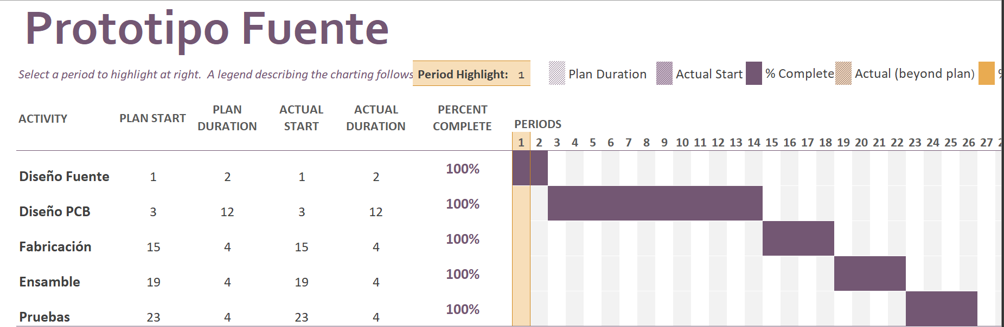
10
PROYECTO DE INVESTIGACIÓN II
Solución
Mano de Obra
Identifique las horas mensuales de dedicación de cada uno/a de los integrantes del proyecto y realice una proyección económica.

Slide 11
11
PROYECTO DE INVESTIGACIÓN II
Solución
Mano de Obra
Identifique las horas mensuales de dedicación de cada uno/a de los integrantes del proyecto y realice una proyección económica.
Componente/Material | Horas | Valor
Diseñador Fuente | 2 | 24200
Diseñador PCB | 12 | 145000
Ensamblador | 4 | 48400
Pruebas | 4 | 48400
$$Hora\$=\frac{SalarioEstimado}{Cantidad Horas Mes}=\frac{1415000∗1,54}{180 horas}=\$12100 COP$$
Salario Tecnólogo: $1415000 COP

Slide 12
12
PROYECTO DE INVESTIGACIÓN II
Solución
Equipos y herramientas
Liste todos los equipos y herramientas e identifique las horas mensuales de uso de cada una, y realice una proyección de costos.
Componente/Material | Horas | Valor
PC | 2 (redondeado 8h o 1 días) | 4400
PC | 12 (redondeado 16 o 2 días) | 8800
Estación Soldadura | 4 (redondeado 8h o 1 días) | 2200
Multímetro | 4 (redondeado 8h o 1 días) | 2200
$$Hora\$=\frac{ValorEstimado}{Cantidad Horas Mes}=\frac{3600000}{36 ∗23}=\$4400 COP$$
Valor PC Promedio: $3600000 COP
Valor Estación Soldadura Promedio: $1800000 COP

Slide 13
13
PROYECTO DE INVESTIGACIÓN II
Solución
Servicios
Liste los servicios externos necesarios, incluyendo transportes, envíos etc.
Servicio | Valor
Fabricación | 100000
Envíos | 8000

Slide 14
14
PROYECTO DE INVESTIGACIÓN II
Solución
Contingencia
Aumente en un 10% el total de los costos anteriores y totalice.
Servicio | Valor
Materiales | 102000
Mano de Obra | 266000
Herramienta y Equipos | 17200
Servicios | 108000
Contingencia | 49320
Total | 542520
Tabla a entregar en anteproyecto.

Slide 15
15
PROYECTO DE INVESTIGACIÓN II
Solución
Materiales
Listado de materiales por batch 1000 unidades
Componente/Material | Precio (Unidad x batch 1000)
Transformador (24VA) | 60000 COP
Puente rectificador | 800 COP
Condensadores de filtrado | 4000 COP C/U
Regulador de voltaje | 750 COP

Slide 16
16
PROYECTO DE INVESTIGACIÓN II
Solución
Mano de Obra
Por batch 1000 unidades..
Componente/Material | Horas | Valor (Unidad x batch 1000)
Ensamblador | 4 | 24200
Pruebas | 4 | 24200
¿Por qué cree usted que vale la mitad?

Slide 17
17
PROYECTO DE INVESTIGACIÓN II
Solución
Equipos y herramientas
Liste equipos y herramientas por batch 1000 unidades.
Componente/Material | Horas | Valor (Unidad x batch 1000)
Estación Soldadura | 4 | 2200
Multimetro | 4 | 1100

Slide 18
18
PROYECTO DE INVESTIGACIÓN II
Solución
Servicios
Listado servicios por batch 1000 unidades.
Servicio | Valor (Unidad x batch 1000)
Fabricación | 10000
Envíos | 0

Slide 19
19
PROYECTO DE INVESTIGACIÓN II
Solución
Total, sin contingencia
Servicio | Valor (Unidad x batch 1000)
Materiales | 65550
Mano de Obra | 24200
Herramienta y Equipos | 3300
Servicios | 10000
Contingencia | 0
Total | 103050
Servicio | Valor
Materiales | 102000
Mano de Obra | 266000
Herramienta y Equipos | 17200
Servicios | 108000
Contingencia | 49320
Total | 542520
El producto cuesta un 18% del valor del proyecto

